Slide 1
Министерство науки и высшего образования Российской Федерации Федеральное государственное автономное образовательное учреждения высшего образования «Национальный исследовательский технологический университет «МИСиС» Кафедра автоматизированных систем управления (АСУ) КУРСОВАЯ РАБОТА по дисциплине: «Прикладной статистический анализ» на тему: «Разработка модели прогнозирования распространения ВИЧ в России»
Выполнила
студентка группы БИВТ-21-3 Харлашкина А.В.
Научный руководитель
Маркарян А.О.
Москва – 2023

Slide 2
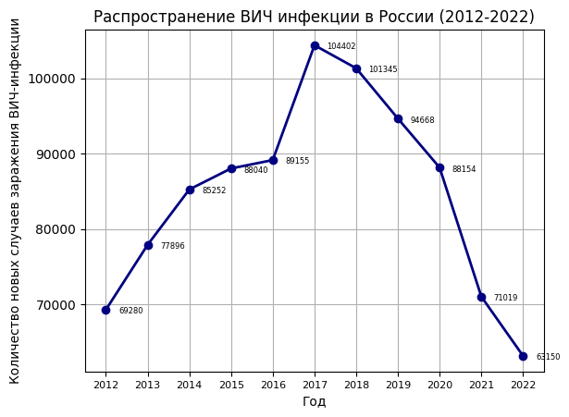
Построение модели типа «черный ящик» для бизнес-процесса и контекстной диаграммы, описывающей функциональную модель этого процесса.
Для выполнения задания был выбран процесс разработки образовательного программного обеспечения «Скопео». «Скопео» – это инновационное образовательное ПО, разрабатываемое с целью обеспечить успешное обучение студентов и школьников старших классов в изучении биологии и микробиологии. Основная идея «Скопео» заключается в том, чтобы объединить использование микроскопа и современных технологий.
С помощью программы BPwin была составлена контекстная диаграмма, которая позволяет лучше понять структуру и функциональность процесса разработки ПО.
Notes:
Если проект выполнялся командой, то просто скопируйте данный слайд. 1 слайд – 1 участник проекта

Slide 3
Контекстная диаграмма А-0
Notes:
Попытайтесь остаться в рамках одного слайда

Slide 4
Отчет по контекстной диаграмме
Activity Name | Input Name | Control Name | Output Name | Mechanism Name
Разработать ПО «Скопео» | Требования и пожелания заказчика | Проектная документация | Ввод ПО «Скопео» в эксплуатацию | Команда разработчиков
 | Информация о целевой аудитории | Стандарт качества | Руководство пользователя | Менеджер проекта
 | Теоретическая информация | Бюджет проекта |  | Средства разработки
 |  |  |  | Средства взаимодействия с микроскопом
Notes:
Попытайтесь остаться в рамках одного слайда

Slide 5
Декомпозиция функциональной модели первого уровня
Команда разработчиков начинает работу с изучения требований заказчика. Они определяют все функциональные и нефункциональные требования, необходимые для успешной реализации проекта. После анализа требований команда разработчиков начинает проектирование интерфейса и архитектуры будущего ПО. Они создают детальные планы, определяют структуру программы, включая разделение на модули и компоненты, а также определяют взаимодействие между ними.
Затем программисты пишут код на основе разработанной архитектуры и интерфейса. Они используют языки программирования и инструменты разработки для создания функциональности, заданной требованиями. После написания кода специалисты по тестированию проводят различные виды тестирования, включая модульное, интеграционное и системное тестирование, чтобы обнаружить все возможные ошибки и баги. Когда все баги исправлены и ПО успешно прошло все тесты, оно готово к вводу в эксплуатацию.
Notes:
Попытайтесь остаться в рамках одного слайда, но если окон или информации о приложении много, то добавьте слайд.

Slide 6
Декомпозиция первого уровня А0
Notes:
Попытайтесь остаться в рамках одного слайда

Slide 7
Декомпозиция функциональной модели второго уровня
Архитектор ПО изучает техническое задание, прототипы и макеты и анализирует их. Он уточняет детали функциональности, производительности, масштабируемости и безопасности. Затем, на основе анализа, архитектор ПО определяет подходящие архитектурные паттерны и технологии, которые будут использоваться при проектировании ПО. С помощью диаграмм и полученных подробных описаний архитектуры архитектор БД (архитектор базы данных) разрабатывает схему базы данных, которая будет использоваться в системе. Он анализирует требования к хранению данных, создаёт таблицы, определяет отношения между ними и разрабатывают оптимальную структуру базы данных. Далее, обладая всеми знаниями и технологиями, дизайнеры работают над созданием пользовательского интерфейса (UI) системы. Они определяют компоненты пользовательского интерфейса, их расположение, цветовую схему, шрифты и другие аспекты дизайна.
Notes:
Попытайтесь остаться в рамках одного слайда

Slide 8
Декомпозиция второго уровня А2
Notes:
Попытайтесь остаться в рамках одного слайда

Slide 9
Перечень узлов модели
A0 Разработать ПО "Скопео"
A1 Выполнить анализ требований
A2 Спроектировать архитектуру ПО
A2.1 Изучить требования
A2.2 Спроектировать структуру и компоненты системы
A2.3 Спроектировать БД
A2.4 Создать визуальное представление интерфейса
A3 Написать код
A4 Выполнить тестирование ПО
Notes:
Попытайтесь остаться в рамках одного слайда

Slide 10
Дерево узлов функциональной модели
Notes:
Попытайтесь остаться в рамках одного слайда

Slide 11
Заключение
Результатом работы стала составленная модель типа «черный ящик» и контекстная диаграмма, отражающая функциональную модель рассматриваемого процесса. Они предоставляют общую картину о взаимосвязях и взаимодействии компонентов системы «Скопео». Важным шагом была декомпозиция первого и второго уровней функциональной модели, что позволило подробно описать работу каждого компонента системы.
В ходе работы были изучены основы функционального моделирования и применена методология IDEF0. Это помогло создать модель, которая наглядно представляет направления работы, взаимодействие компонентов системы и роли каждого из них. Таким образом, составленная модель и сопутствующая схема позволяют эффективно планировать и управлять процессом разработки образовательного приложения «Скопео». Разработанная модель и дальнейшая работа по улучшению и оптимизации процесса разработки будут полезны для успеха проекта «Скопео» и достижения его поставленных целей в области образования.
Notes:
Попытайтесь остаться в рамках одного слайда

Slide 12
Спасибо за внимание!
Харлашкина А.В.
m2106658@edu.misis.ru

